Slide 1

关
注
健
康
从
我
做
起
传染病防治知识

Slide 2


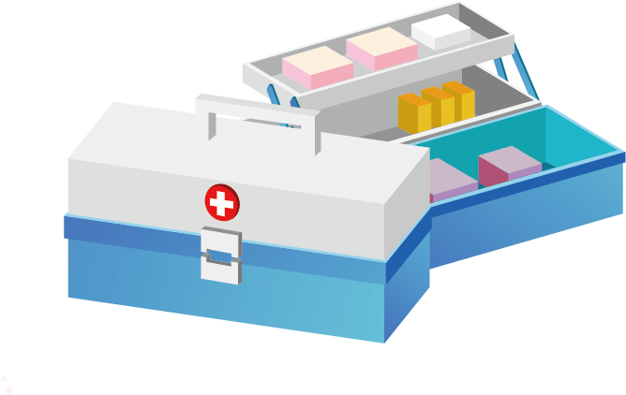
传染病防治的核心原则是 控制传染源、切断传播途径、保护易感人群，这三项措施相辅相成，能有效降低传染病的发生和扩散风险。
CONTENTS

Slide 3
加强锻炼 讲究卫生 远离疾病
https://www.ypppt.com/
01
PART
控制传染源

Slide 4
传染源是指能够散播病原体的人或动物，这是传染病传播的源头，控制传染源是首要环节。
患者管理
一旦出现发热、咳嗽、腹泻等传染病相关症状，应及时就医，避免带病工作、学习或参加聚集性活动。
确诊传染病后，需严格遵循医嘱隔离治疗（如居家隔离、定点医院隔离），隔离期限以病原体清除、症状消失为标准。

Slide 5

携带者管理
部分人感染病原体后无明显症状，但仍可
散播病菌（如乙肝病毒携带者、新冠无症
状感染者），需定期体检，遵医嘱采取防
护措施，避免传染他人。

Slide 6

动物传染源管理
对携带鼠疫、狂犬病等病原体的动
物需进行捕杀、消毒处理；宠物需
定期接种疫苗（如狂犬疫苗），避
免与野生动物密切接触。

Slide 7
加强锻炼 讲究卫生 远离疾病
02
PART
切断传播途径

Slide 8
不同传染病的传播途径不同，针对性切断传播途径，能直接阻止病原体扩散。常见传播途径及防控措施如下：
传播途径常见传染病核心防控措施
呼吸道传播流感、新冠、肺结核、麻疹戴口罩；保持室内通风；避免去人群密集场所；咳嗽 / 打喷嚏时用纸巾或手肘遮挡口鼻
消化道传播霍乱、伤寒、手足口病饭前便后洗手；不喝生水、不吃生冷不洁食物；餐具定期消毒；妥善处理粪便、垃圾

Slide 9
接触传播手足口病、红眼病、疥疮避免与患者共用毛巾、餐具、衣物等；接触公共物品后及时洗手；对污染环境、物品消毒
血液 / 体液传播乙肝、艾滋病、梅毒避免共用注射器、牙刷、剃须刀；输血 / 用血制品需严格检测；性生活使用安全套
虫媒传播登革热、疟疾、乙脑安装纱窗、蚊帐；使用驱蚊剂；清理积水（消灭蚊虫滋生地）；避免蚊虫活跃时段外出

Slide 10
加强锻炼 讲究卫生 远离疾病
03
PART
保护易感人群
Notes:
https://www.ypppt.com/

Slide 11
易感人群是指对某种传染病缺乏免疫
力容易感染的人群，增强这部分人群
的抵抗力是预防传染病的关键。

Slide 12
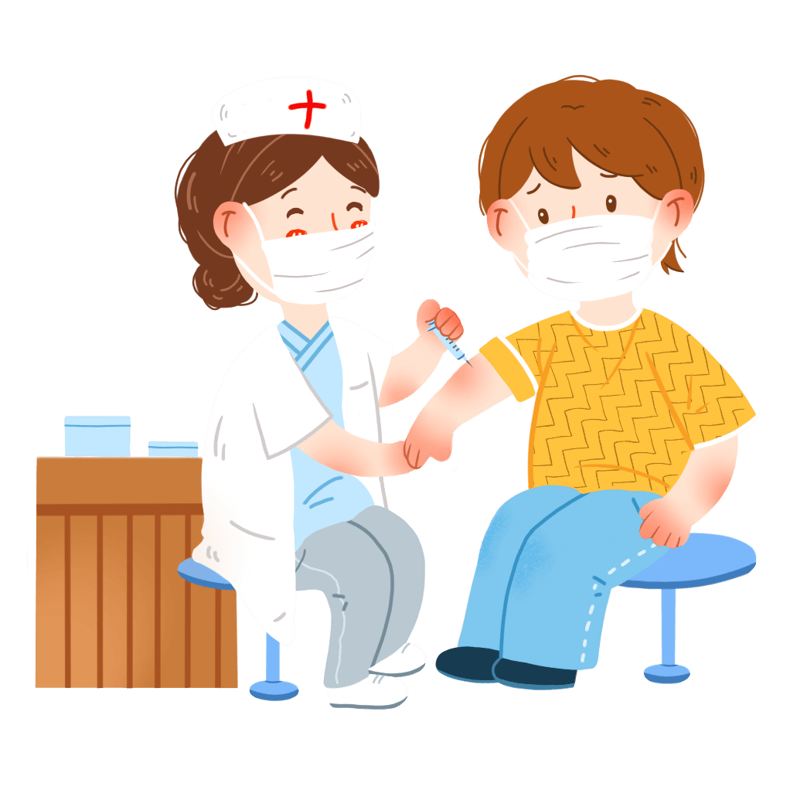
接种疫苗
疫苗是预防传染病最经济、有效的手段，能刺
激人体产生特异性抗体，抵御病原体入侵。
按照国家免疫规划，及时接种一类疫苗（如乙
肝疫苗、卡介苗、麻疹疫苗等，免费接种）；
根据需求接种二类疫苗（如流感疫苗、HPV 疫
苗、水痘疫苗等）。

Slide 13
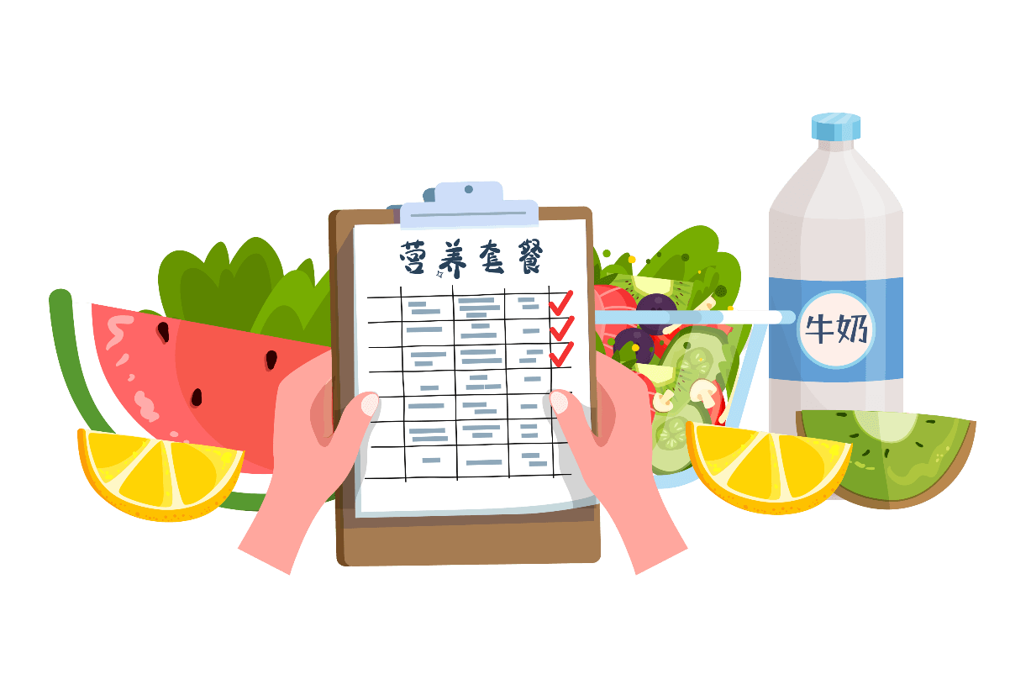

增强自身免疫力
规律作息，避免熬夜；均衡饮食，多吃富含蛋白质、维生素的食物；坚持体育锻炼，提高身体素质。

Slide 14
特殊人群防护
老人、儿童、孕妇、慢性病患者等免疫力较弱的人群，在传染病高发期尽量减少外出，必要时佩戴口罩，避免接触传染源。

Slide 15
日常通用防护要点
养成勤洗手的习惯，使用洗手液或肥皂，在流动水下搓洗不少于 20 秒，尤其在饭前便后、接触公共物品后。
保持居住、工作环境清洁通风，每天开窗通风 2-3 次，每次 30 分钟以上。
合理膳食、适度运动，提高自身抵抗力，减少感染风险。
关注官方发布的传染病预警信息，了解流行趋势，提前做好防护准备。

Slide 16
加强锻炼 讲究卫生 远离疾病
发生疫情时的应对
若身边出现传染病病例，除做好个人防护外，需配合社区、医院的排查工作，如实报告接触史；若出现疑似症状，及时就医并主动告知旅居史和接触史，避免隐瞒信息导致疫情扩散。

Slide 17
谢谢观看！
Notes:
模板来自于 优品PPT https://www.ypppt.com/

